Slide 1
GENERACIÓN DE COMPUTADORAS
RENATA AGUILAR
DIEGO PÉREZ
JESÚS RODRÍGUEZ

Slide 2
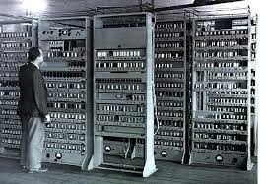
PRIMERA GENERACIÓN
Tubos de vacío
Necesidades de energía
Grandes sistemas de ventilación

Slide 3
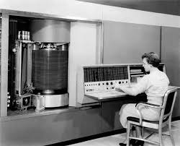
Segunda generación
Transitores
Programación: COBOL y FORTRAN

Slide 4
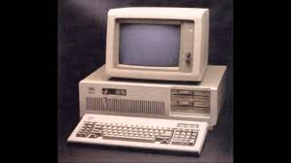
TERCERA GENERACIÓN
Circuitos integrados
Aparecen los primeros sistemas operativos
Interconexión de las primeras computadoras en red
Aparecen minicomputadoras

Slide 5
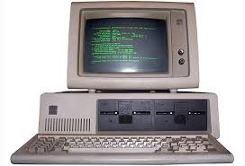
CUARTA GENERACIÓN
Miniaturización de los circuitos
Aparición de las computadoras personales
Interfaces gráficas

Slide 6
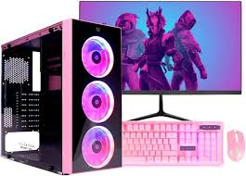
QUINTA GENERACIÓN
Inteligencia artificial
Robótica

